Slide 1
ПУБЛИЧНЫЙ ОТЧЁТ
Муниципального опорного центра
о деятельности в 2022 г. в рамках реализации Целевой модели развития региональной системы дополнительного образования детей Краснодарского края
МБУ ДО Дворец творчества детей и молодежи им. Н.И.Сипягина МО город Новороссийск

Slide 2
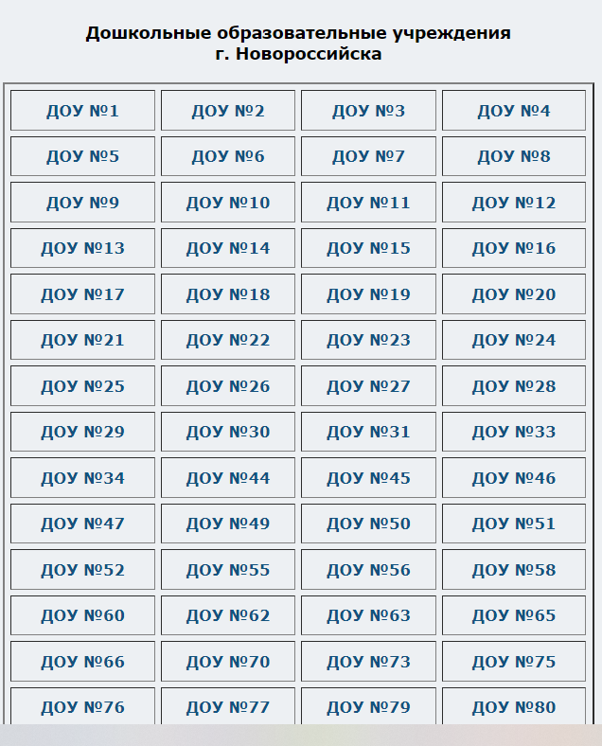
Система дополнительного образования МО город Новороссийск
Профессиональные образовательные организации-3
Ведомство физкультуры и спорта-11
Частные организации-3
РЕГИОНАЛЬНЫЙ МОДЕЛЬНЫЙ ЦЕНТР ДОПОЛНИТЕЛЬНОГО ОБРАЗОВАНИЯ ДЕТЕЙ КРАСНОДАРСКОГО КРАЯ

Slide 3
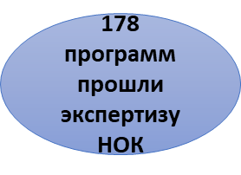
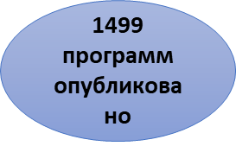
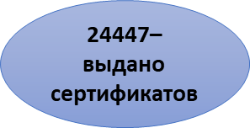
ОСНОВНЫЕ ПОКАЗАТЕЛИ МУНИЦИПАЛЬНОЙ ЦЕЛЕВОЙ ПРОГРАММЫ РАЗВИТИЯ дополнительного образования МО город Новороссийск
Разноуровневые программы-
53 шт.
Программы в сетевой форме-
16 шт.
Программы технической направленности-
150шт.
Программы естественнонаучной направленности-
136шт.
Количество заочных или сезонных школ для мотивированных детей- 8шт.
Количество внедренных моделей для детей сельской местности- 1 шт.
Количество программы, реализуемых дистанционно- 0
Количество детей с ОВЗ от 5 до 18 лет, охваченных доп. образованием- 454
Охват детей ДО в возрасте от 5 до 18 лет (%)- 80,51%
Удельный вес численности детей, охваченных технической и естественнонаучной направленностями- 20%
24483
РЕГИОНАЛЬНЫЙ МОДЕЛЬНЫЙ ЦЕНТР ДОПОЛНИТЕЛЬНОГО ОБРАЗОВАНИЯ ДЕТЕЙ КРАСНОДАРСКОГО КРАЯ

Slide 4
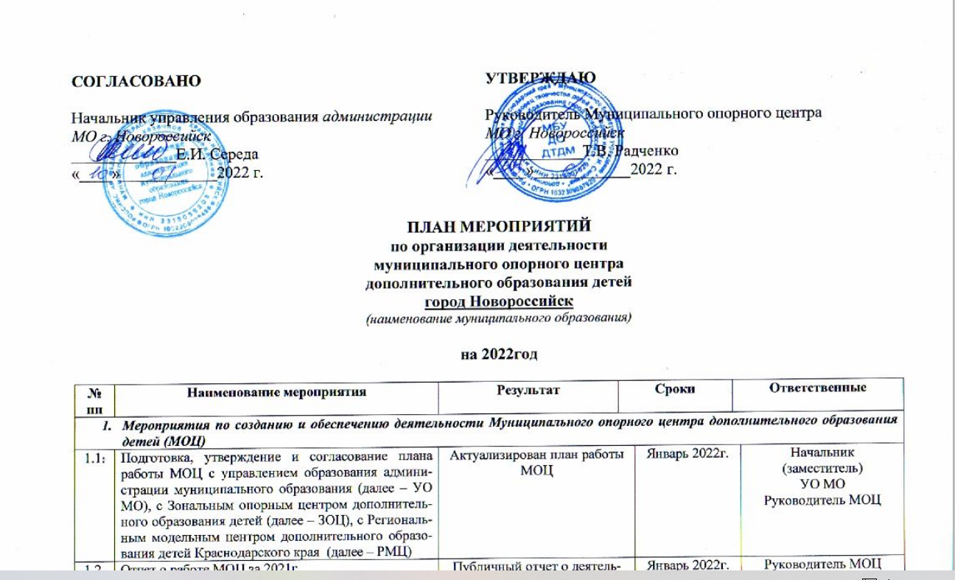
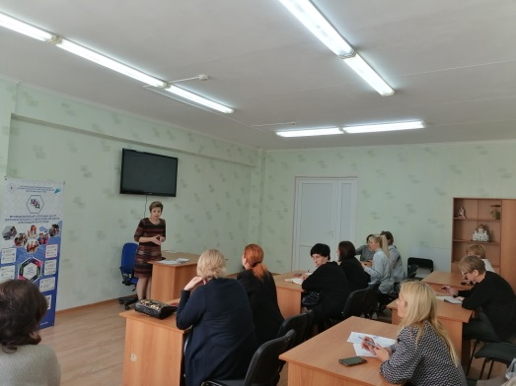
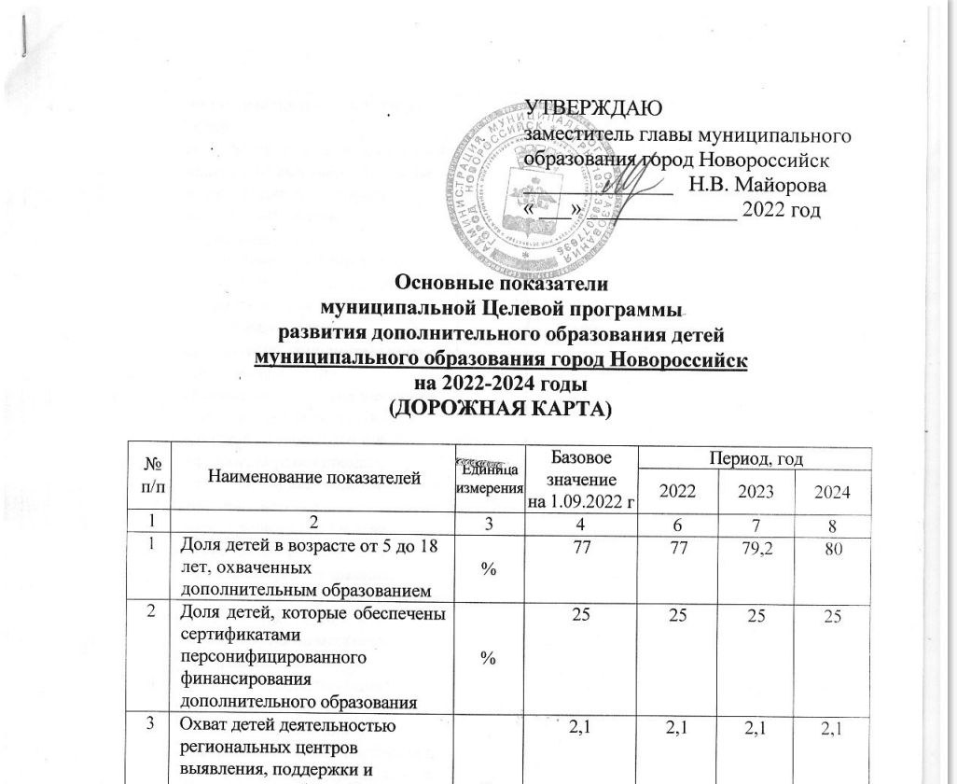
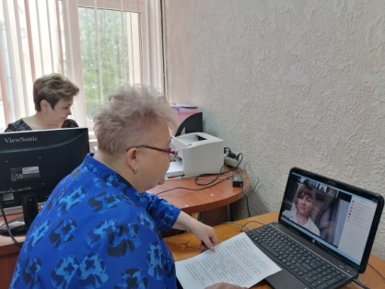
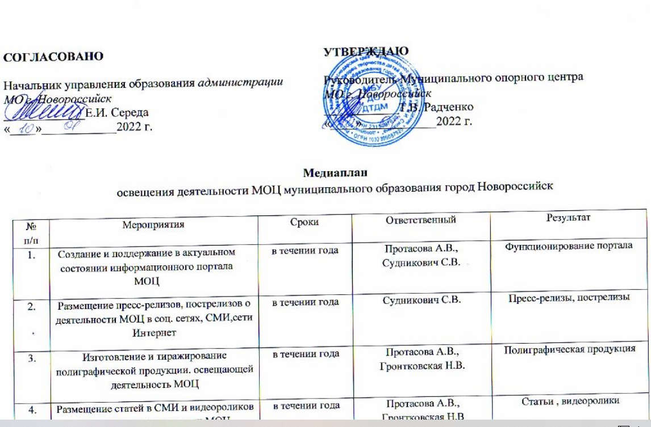
МЕРОПРИЯТИЯ ПО СОЗДАНИЮ И ОБЕСПЕЧЕНИЮ ДЕЯТЕЛЬНОСТИ Муниципального опорного центра дополнительного образования детей (МОЦ)
http://дворец-творчества.рф/index.php/
senter/munitsipal-nyj-opornyj-tsentr
Доклад руководителя МОЦ Мо г. Новороссийск Радченко Т.В. «О приоритетных направлениях деятельности ДТДМ на 2022-2024гг. (о Навигаторе, о МОЦ )
Информация о деятельности МОЦ на сайте МБУ ДО ДТДМ
ПЛАН РАБОТЫ МОЦ утвержден 10.01.2022г.
начальником УО МО г. Новороссийск
Функционирование муниципального сегмента АИС «Навигатор» (с 2020г.)
Информирование общественности и организаций ведомств образования и культуры о функционировании муниципального сегмента АИС «Навигатор дополнительного образования детей Краснодарского края» (далее – АИС «Навигатор»).
банер «НАВИГАТОР.23 дети», рекламные листовки для родителей, буклеты, информация на стенде, открыт раздел «Навигатор .23.дети», на сайте МБУ ДО ДТДМ
Дорожная карта «Целевые показатели развития ДО в г. Новороссийске до 2024г.
Медиаплан утвержден с начальником УО МО г. Новороссийск от 10.01.2022г.
РЕГИОНАЛЬНЫЙ МОДЕЛЬНЫЙ ЦЕНТР ДОПОЛНИТЕЛЬНОГО ОБРАЗОВАНИЯ ДЕТЕЙ КРАСНОДАРСКОГО КРАЯ

Slide 5
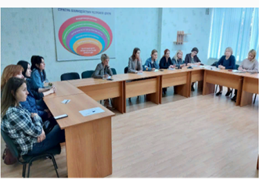
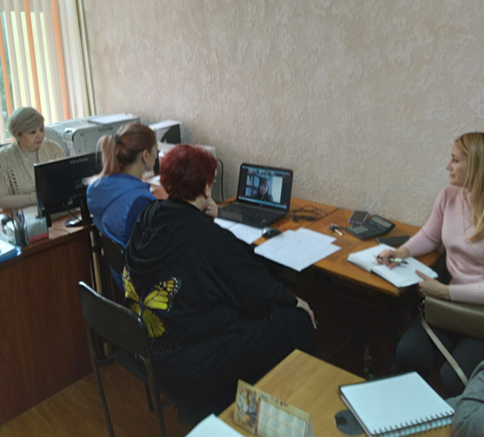
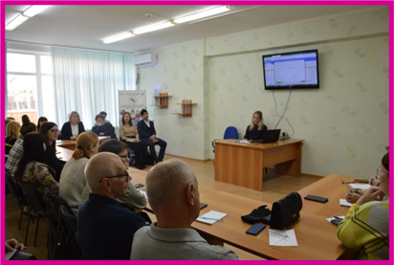
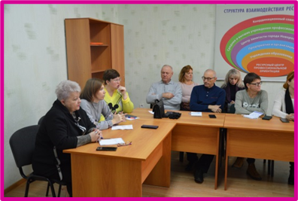
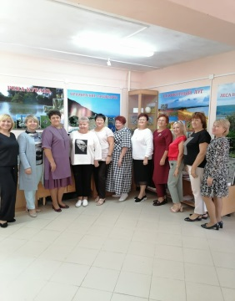
Вебинары – 7 , в т.ч. по вопросам: 24.01.2022г.- «Методические рекомендации по внедрению ПФДО»- Руснак А.А., Морозова Е.Г. 01 02.2022г.- вебинар (РМЦ)на тему: « Запуск персонифицированного финансирования дополнительного образования детей в 2022г.» 21.06.2022г.- «Внедрение ПФДО. Нормативная база по сопровождению ПФДО»- РМЦ, Руснак А.А., Радченко Т.В., Пашинская Н.В. Совещания-5, в т.ч. по вопросам 14.04.2022г.- «Выполнение целевых показателей по внедрению ПФДО в муниципалитетах Краснодарского края»- Рыбалева И.А., Сидорович С.Б,, Протасова А.В. 20.05.2022г. – совещание по вопросу «Подготовка дополнительных общеобразовательных программ по ПФДО к работе в новом 2022-2023уч.г.»- руководители УДО г. Новороссийска, Сувернева Д.В. (гл.спец. УО), Радченко Т.В., Руснак А.А. 23. 09. 2022г. -семинар – практикум : «Развитие муниципальной системы дополнительного образования в контексте основных национальных ориентиров - достижения, проблемы, перспективы»-Радченко Т.В., Д.В. Сувернева, И.А. (гл.спец. УО), И.А. Романова(директор МБУ ЦДО ИРЦ «Школьник-2»), Демченко А.А. (директор МБУ ДО ДЮСШ «Олимп»). Выездные совещания-3 18.03.22г.- «Театр-как средство комплексного воспитания личности» (г. Анапа) 16.09.22г.- «Новые вызовы, приоритеты и задачи развития ДОД Черноморской западной зоны в условиях реализации Концепции развития ДОД до 2030 года» (Темрюкский район ст.Голубицкая); 02.12.22г.-«Траектория развития системы дополнительного образования муниципального образования Крымский район в современных условиях» ;
Мероприятия по внедрению и распространению системы персонифицированного финансирования дополнительного образования детей (ПФДО)
РЕГИОНАЛЬНЫЙ МОДЕЛЬНЫЙ ЦЕНТР ДОПОЛНИТЕЛЬНОГО ОБРАЗОВАНИЯ ДЕТЕЙ КРАСНОДАРСКОГО КРАЯ

Slide 6
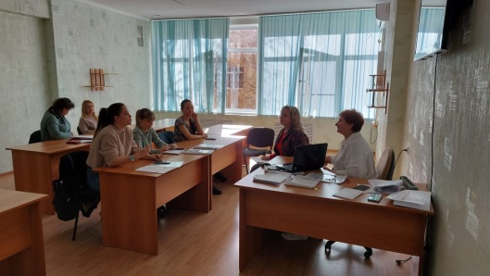
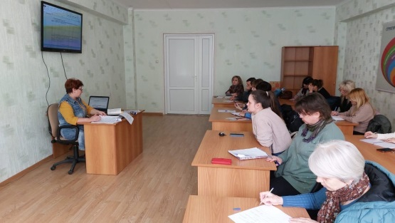
Индивидуальные консультации: - руководитель МОЦ Радченко Т.В.- 20, по вопросам: -07.09.22г. - тема: «Правила ПФДО в Мо г. Новороссийск» (для дошкольных учреждений), -19.10.22г. «Методика определения нормативных затрат на оказание муниципальных услуг по реализации дополнительных общеобразовательных общеразвивающих программ» (для ДЮСШ) -16.11.22г.- «Постановление Правительства РФ от 18.09.2020г. № 1492 «Об общих требованиях к нормативно-правовым актам, регулирующим предоставление субсидий, в т.ч. Грантов…» -06.04.22г. – практический семинар для методистов учреждений дополнительного образования города Новороссийска и победителей муниципального этапа краевого конкурса профессионального мастерства работников сферы дополнительного образования «Сердце отдаю детям-2022» (зам. директора по УР Пашинская Н.В., Гронтковская Н.В.- педагог) - Руснак А.А., Козлова О.Р., ответственные за АИС Навигатор в МБУ ДО ДТДМ - 25.08.22г., 05.09.22г.- «Алгоритм действий педагога при обработке заявок от родителей при зачислении детей на программу»; -14.09.22.г- «Действия педагога при заполнении и внесении изменений в расписание занятий в АИС Навигатор»; 24.11.22г.- «Рекомендации по заполнению модуля МЕРОПРИЯТИЯ» - Сидорович С.Б.- методист, Гронтковская Н.В.- педагог-организатор, Пашинская Н.В.,-зам. директора - консультации для педагогов :участие в конкурсах профессионального мастерства, краевых конкурсах «Лучшие практики», «Лучшая социальная реклама», социальные гранты, Презедентские гранты
Мероприятия по внедрению и распространению системы персонифицированного финансирования дополнительного образования детей (ПФДО)
РЕГИОНАЛЬНЫЙ МОДЕЛЬНЫЙ ЦЕНТР ДОПОЛНИТЕЛЬНОГО ОБРАЗОВАНИЯ ДЕТЕЙ КРАСНОДАРСКОГО КРАЯ

Slide 7
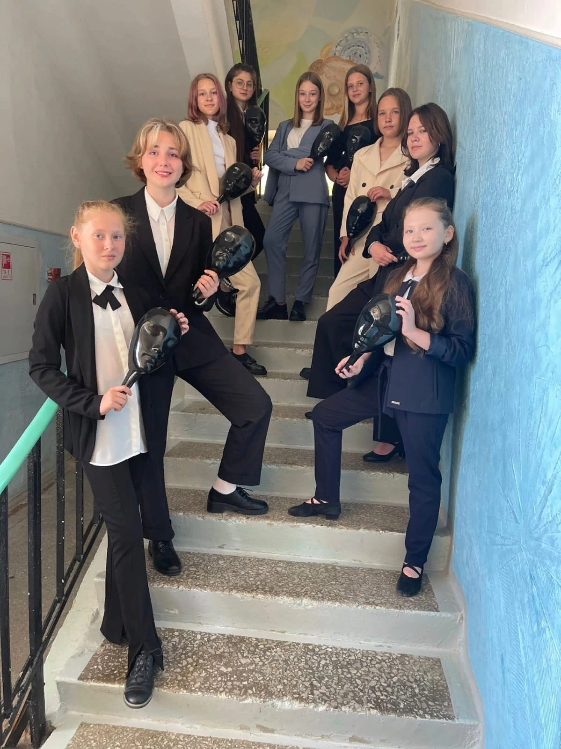
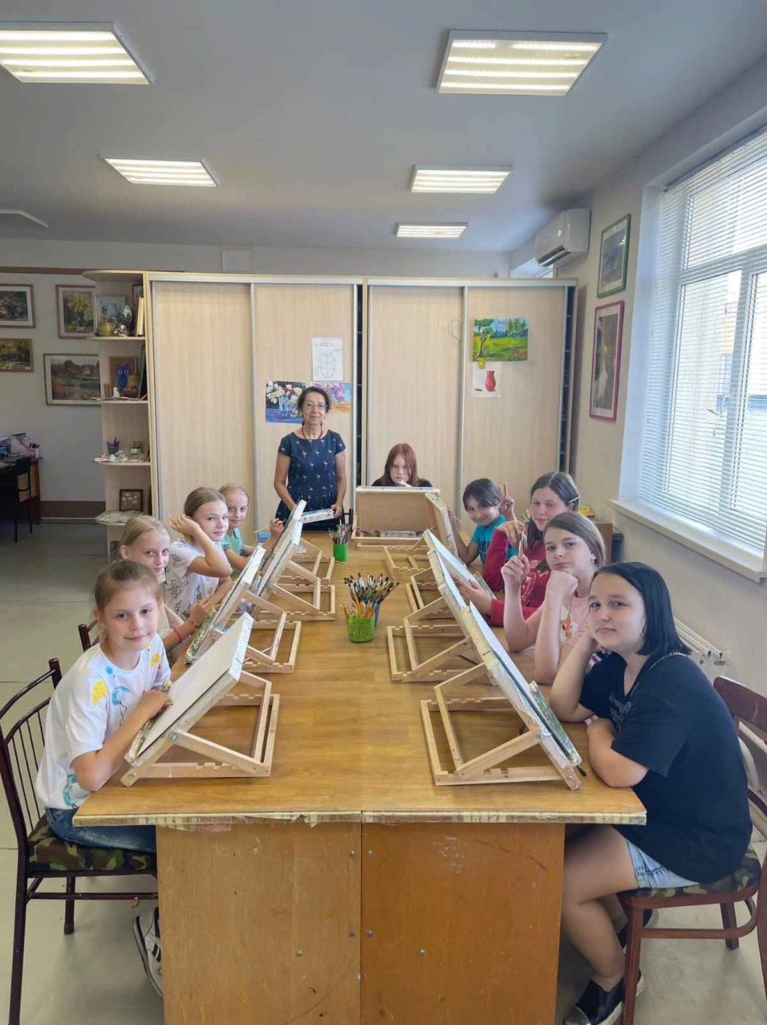
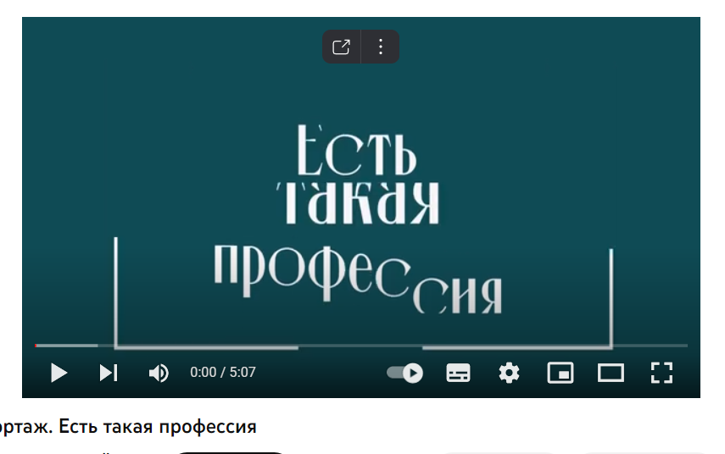
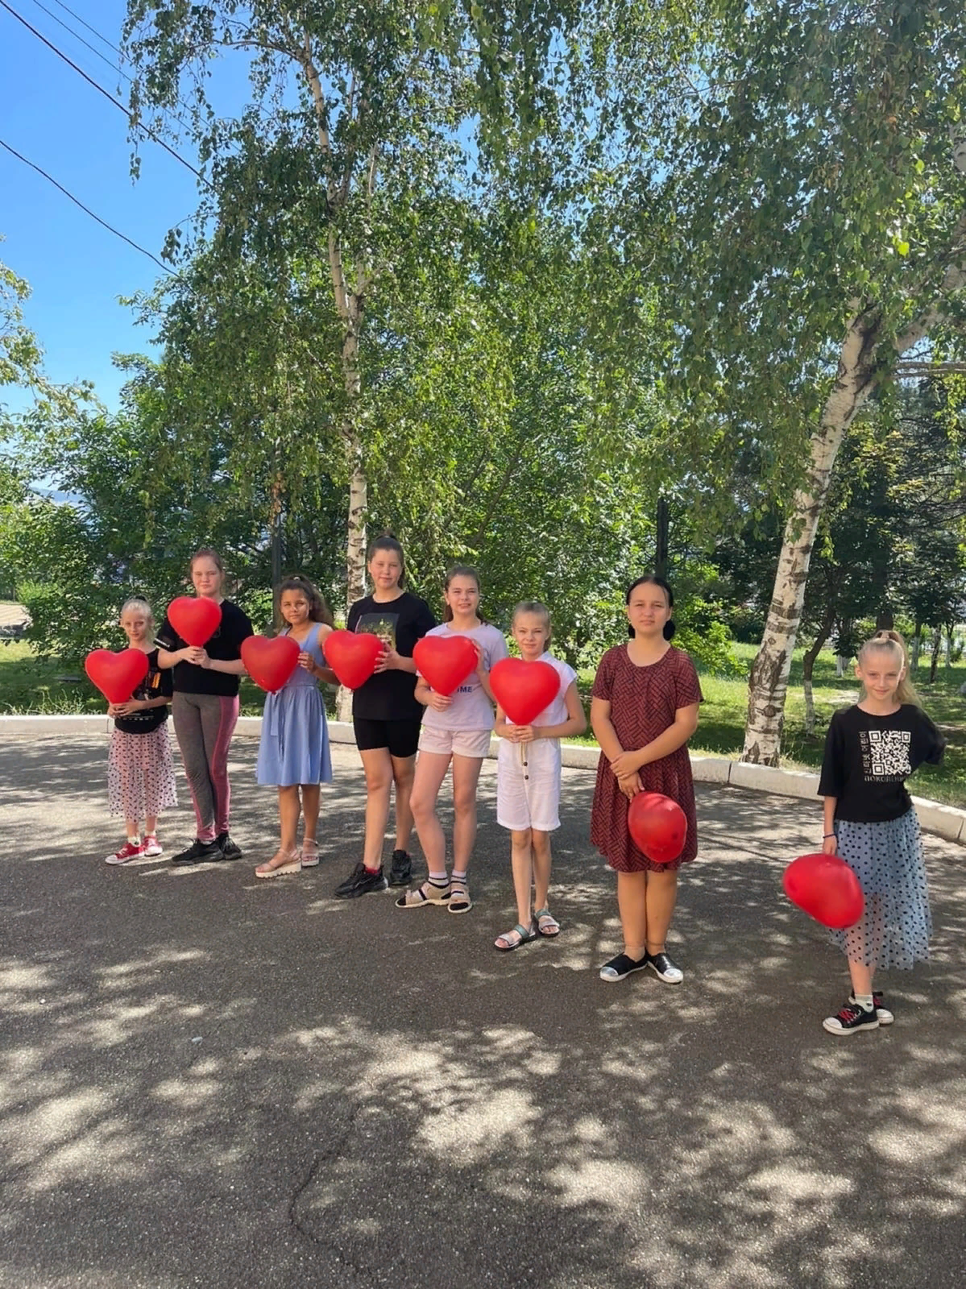
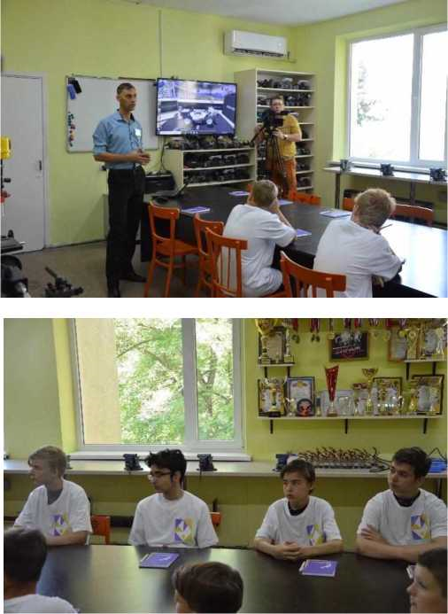
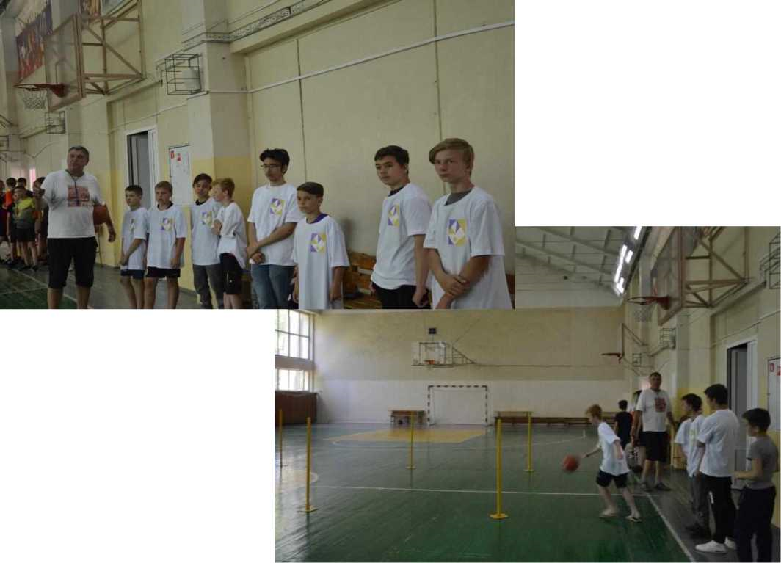
МЕРОПРИЯТИЯ ПО ФОРМИРОВАНИЮ СОВРЕМЕННОЙ СИСТЕМЫ сопровождения развития и совершенствования профессионального мастерства педагогических и управленческих кадров сферы дополнительного образования детей
Заголовок слайда
Участие в краевых конкурсах
1.«Лучшие практики обеспечения доступного дополнительного образования детей Краснодарского края»,
2. «Лучшая социальная реклама региональной системы дополнительного образования детей Краснодарского края»
Победители муниципального этапа краевого конкурса:
1.МБУ ДО ДТДМ
Номинация:«Сезонные(заочные)профориентационные школы для детей различных категорий»: дополнительная общеобразовательная программа технической направленности «От игры к профессии»,
Номинация: «Социальный проект организации дополнительного образования», проект социально-гуманитарной направленности «Компас в сфере бьюти-индустрий»; https://дворец-творчества.рф/index.php/kratkosrochnyj-lager-dnevnogo-pribyvaniya-bez-pitaniya
2. МАУ ДО ДООСЦ «Надежда»
Номинация:«Дополнительные общеобразовательные программы с применением электронного обучения и дистанционных образовательных технологий», Дополнительная общеобразовательная общеразвивающая программа по «Спортивной акробатике»;
3. МБУ ДО ДЮСШ «Олимпиец»
Номинация: «Лучшее пособие методического кейса в организации дополнительного образования», Методическая разработка по виду спорта бокс «Физическое воспитание через специфические упражнения боевого искусства - бокс».
4. МБУ ДО «ЦДТ»
Номинация: «Программа деятельности педагога-организатора учреждения дополнительного образования детей», программа «Наше время»;
Победители краевого этапа конкурса
1. МБУ ДО ДТДМ
Номинация «Лучшая графическая реклама (плакат, буклет, видеоролик,в т.ч.анимация) –Судникович С.В. (ПДО), Пророк Н.Г.(ПДО);
Номинация: «Лучшая реклама профессии педагогических работников системы дополнительного образования (видеоролик)» - Ищенко И.В.(ПДО)
1.МАУ ДО ДООСЦ «Надежда»
Номинация «Лучшая реклама профессии педагогических работников системы дополнительного образования (видеоролик)» - старший тренер-преподаватель Митрофанова И.В.
2.МБУ ДО ДЮСШ «Виктория»
Номинация «Лучшая видео-реклама» -Лебедь М.Н.– инструктор-методист, Вековищева Н.В. – инструктор-методист, Сверчинская Н.В.– инструктор-методист
https://youtu.be/WIKqg__DTy0
Победители муниципального этапа
РЕГИОНАЛЬНЫЙ МОДЕЛЬНЫЙ ЦЕНТР ДОПОЛНИТЕЛЬНОГО ОБРАЗОВАНИЯ ДЕТЕЙ КРАСНОДАРСКОГО КРАЯ

Slide 8
МЕРОПРИЯТИЯ ПО ФОРМИРОВАНИЮ СОВРЕМЕННОЙ СИСТЕМЫ сопровождения развития и совершенствования профессионального мастерства педагогических и управленческих кадров сферы дополнительного образования детей
Заголовок слайда
Конкурсы профессионального мастерства
Краевой конкурс «Сильнейшие спортсмены и лучшие тренеры года системы образования Краснодарского края» : МБУ ДО ДЮСШ «Каисса», МБУ ДЮСШ «Олимп»
Краевой конкурс среди организаций дополнительного образования физкультурно-спортивной направленности в номинация «Лучшая муниципальная организация дополнительного образования, реализующая дополнительные общеобразовательные программы в области физической культуры и спорта»- МБУ ДО ДТДМ - победитель
Всероссийский конкурс профессионального мастерства работников сферы дополнительного образования «Сердце отдаю детям»:
Краевой этап: номинация «педагог ДО художественной направленности»)
- МБУ ДО ДТДМ - Гребенникова И.П. ,лауреат ;
номинация «педагог ДО туристско-краеведческой направленности»
-МБУ ДО «ЦДТ»- Литвиненко Н.В. , финалист;
-номинация «педагог ДО, работающий с детьми с ОВЗ и инвалидностью» - МБУ ДО ИРЦ «Школьник-2» Куракина Ю.А.-финалист
Всероссийский конкурс
"Моя лучшая методическая разработка»-участие
Первый муниципальный конкурс «Лучший педагог Новороссийска»- победитель Литвиненко Н.Ю.
МБУ ДО «ЦДТ»
Всероссийский профессиональный конкурс «Флагманы дополнительного образования» (участие управленческих команд)
Всероссийский конкурс профессионального мастерства педагогических работников, осуществляющих обучение детей по дополнительным общеобразовательным программам в области физической культуры и спорта (краевой этап)- победитель МБУ ДО ДТДМ –Лукаш И.И.
Всероссийский профессиональный конкурс «Арктур»- номинация «Руководитель организации дополнительного образования»-краевой уровень-3 место, всероссийский этап – лауреат - директор МБУ ДО ДЮСШ «Каисса» Комерзан О.А.
РЕГИОНАЛЬНЫЙ МОДЕЛЬНЫЙ ЦЕНТР ДОПОЛНИТЕЛЬНОГО ОБРАЗОВАНИЯ ДЕТЕЙ КРАСНОДАРСКОГО КРАЯ

Slide 9
МЕРОПРИЯТИЯ ПО ФОРМИРОВАНИЮ СОВРЕМЕННОЙ СИСТЕМЫ сопровождения развития и совершенствования профессионального мастерства педагогических и управленческих кадров сферы дополнительного образования детей
Заголовок слайда
Участие в грантовых конкурсах
МБУ ДО ДЮСШ «Каисса»
- фонд Президентских грантов «Черноморская детская футбольная лига»
МБУ ДО ДТДМ-
Грант главы муниципального образования города Новороссийск «Проект сезонной школы
«Полевая орнитология»
МБУ ДО ЦДО ИРЦ «Школьник -2» -
всероссийский конкурс грантов Президента РФ на реализацию проектов в области культуры, искусства и креативных (творческих)индустрий
МБУ ДО ЦДО ИРЦ «Школьник -2» -
всероссийский конкурс грантовых проектов
«Сквозные образовательные траектории»
Грант Министерства Просвещения по патриотическому воспитанию. Тема: «Берег новой России начинается здесь»
РЕГИОНАЛЬНЫЙ МОДЕЛЬНЫЙ ЦЕНТР ДОПОЛНИТЕЛЬНОГО ОБРАЗОВАНИЯ ДЕТЕЙ КРАСНОДАРСКОГО КРАЯ

Slide 10
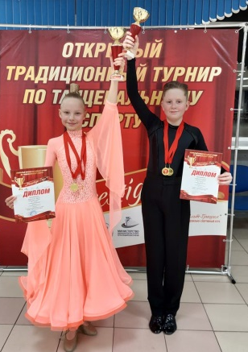
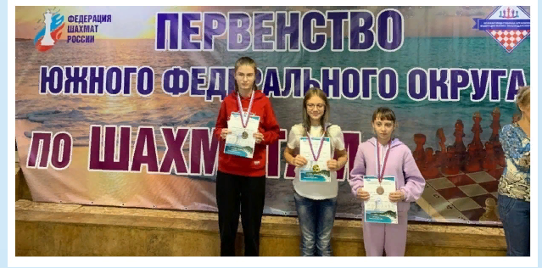
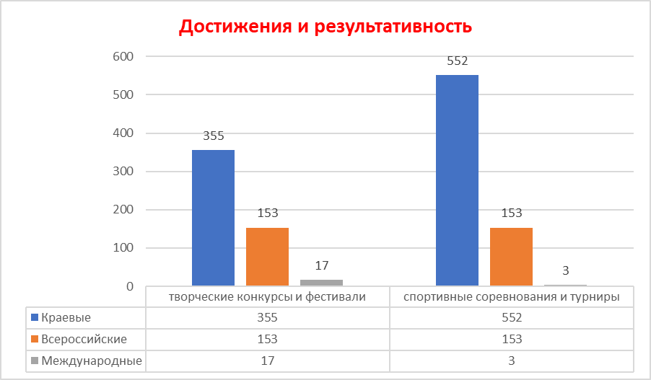
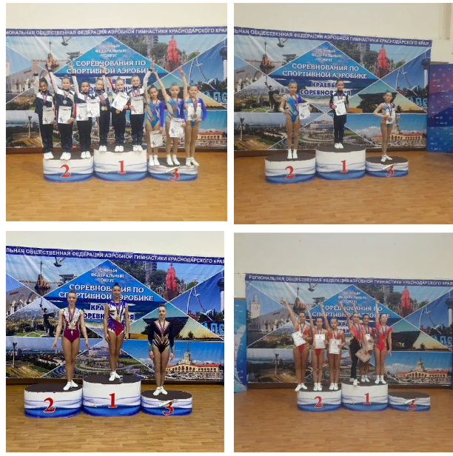
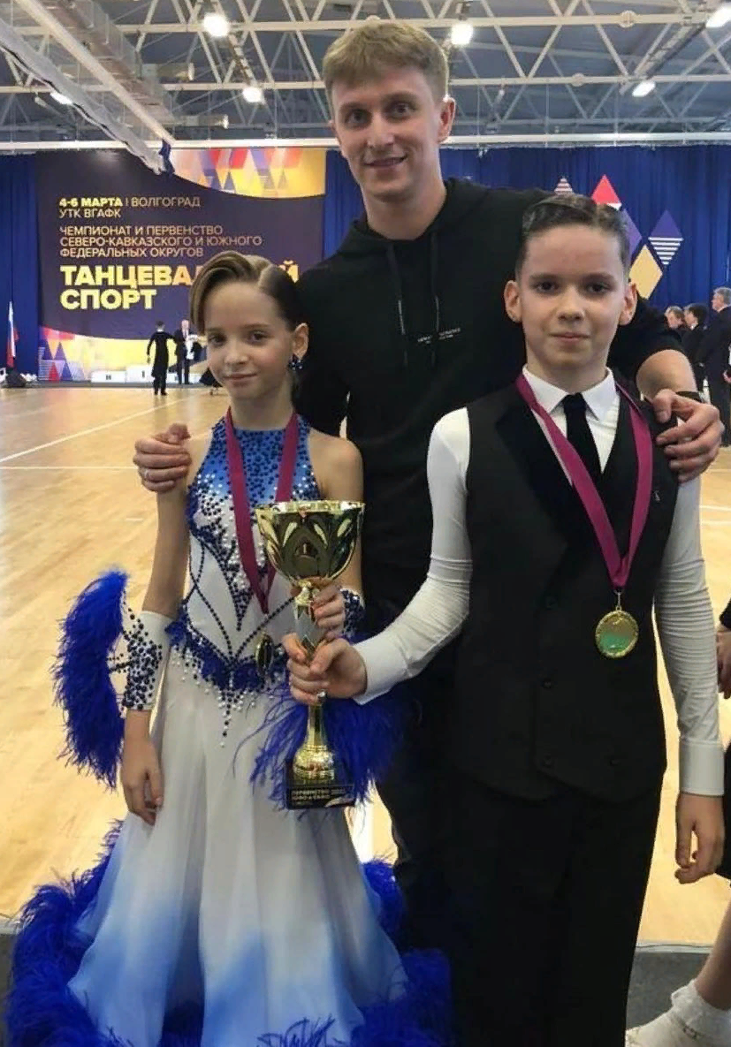
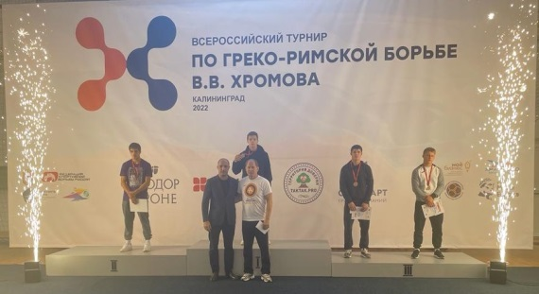
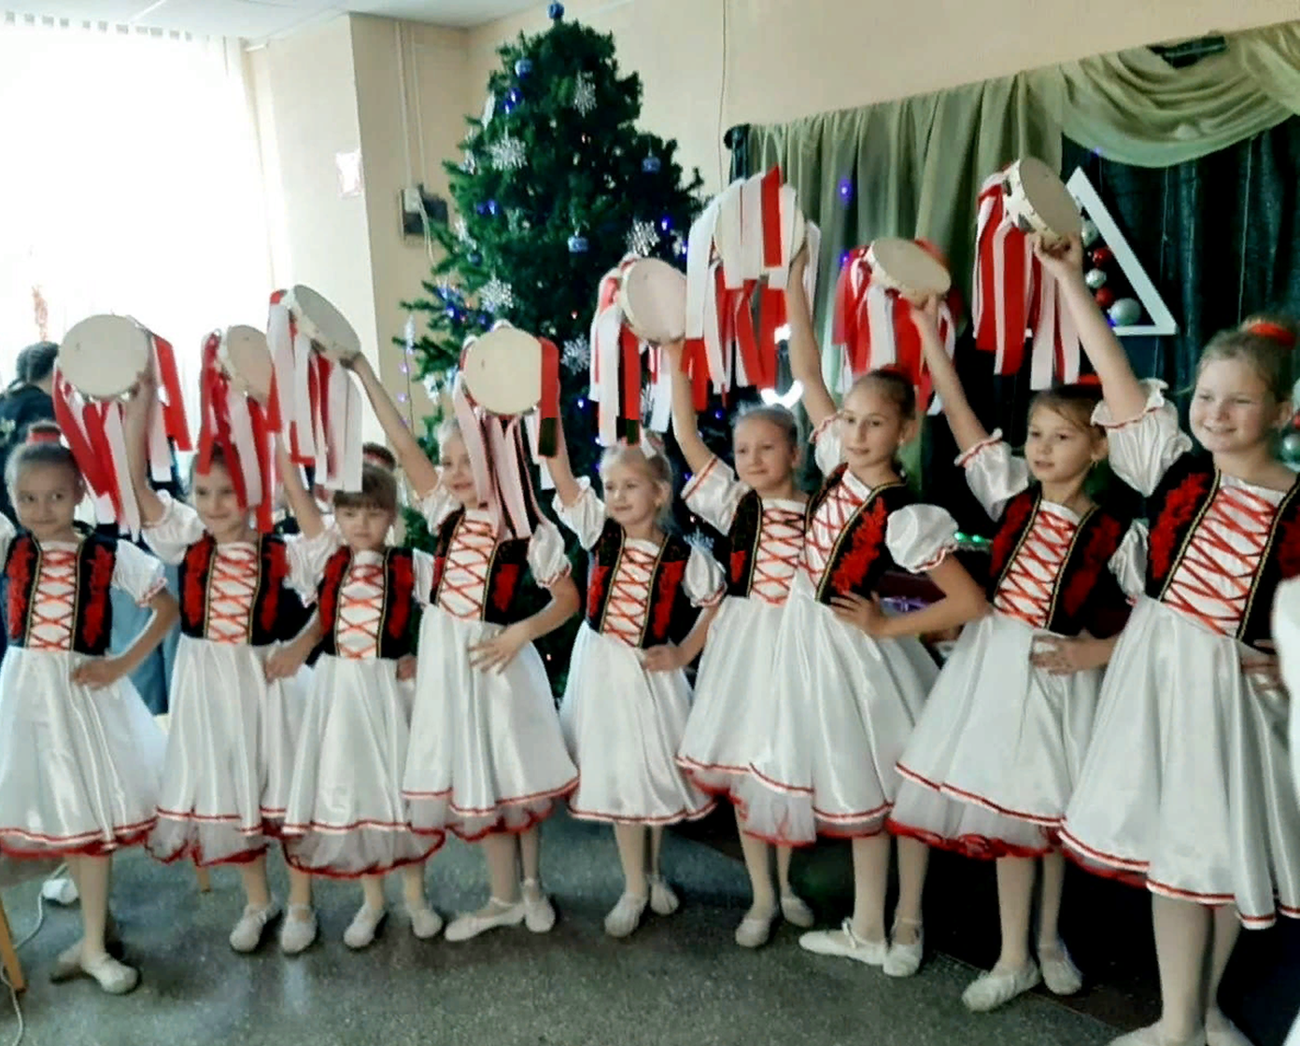
МЕРОПРИЯТИЯ ПО ФОРМИРОВАНИЮ СОВРЕМЕННОЙ СИСТЕМЫ сопровождения развития и совершенствования профессионального мастерства педагогических и управленческих кадров сферы дополнительного образования детей
Заголовок слайда
Творческие конкурсы и фестивали, спортивные соревнования и турниры
РЕГИОНАЛЬНЫЙ МОДЕЛЬНЫЙ ЦЕНТР ДОПОЛНИТЕЛЬНОГО ОБРАЗОВАНИЯ ДЕТЕЙ КРАСНОДАРСКОГО КРАЯ

Slide 11
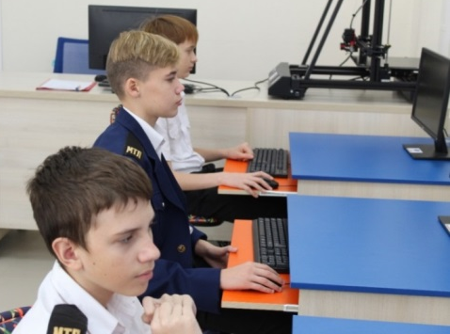
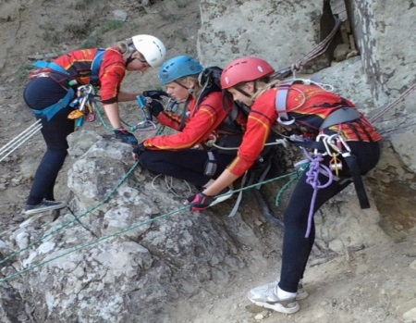
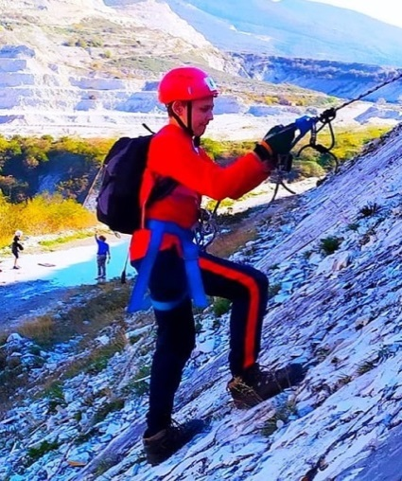
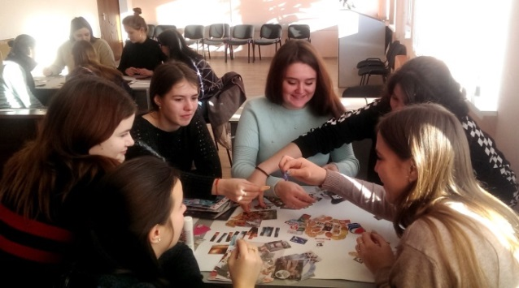
Заголовок слайда
МЕРОПРИЯТИЯ ПО РЕАЛИЗАЦИИ ДОПОЛНИТЕЛЬНЫХ ОБЩЕОБРАЗОВАТЕЛЬНЫХ ПРОГРАММ в СЕТЕВОЙ ФОРМЕ
16 дополнительных
общеобразовательных программ:
МБУ ДО «ЦДТ»,
МБУ ДО ЦДО ИРЦ «Школьник-2» ,
МБУ ДО ДЮСШ «Каисса»,
МБУ ДО ДТДМ
РЕГИОНАЛЬНЫЙ МОДЕЛЬНЫЙ ЦЕНТР ДОПОЛНИТЕЛЬНОГО ОБРАЗОВАНИЯ ДЕТЕЙ КРАСНОДАРСКОГО КРАЯ

Slide 12
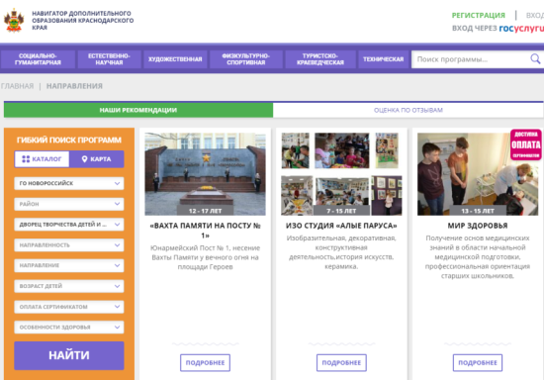
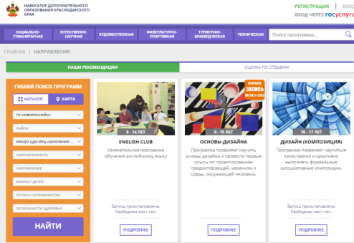
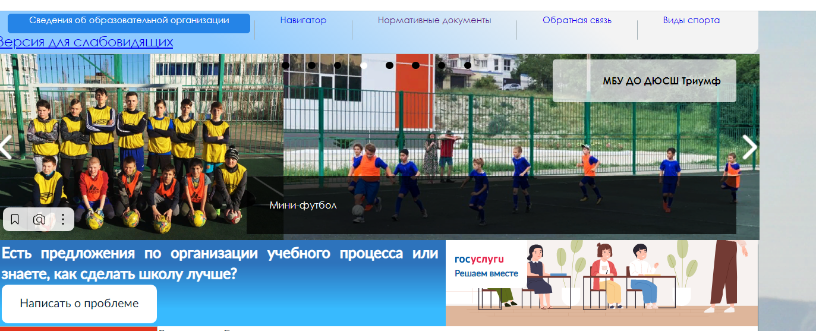
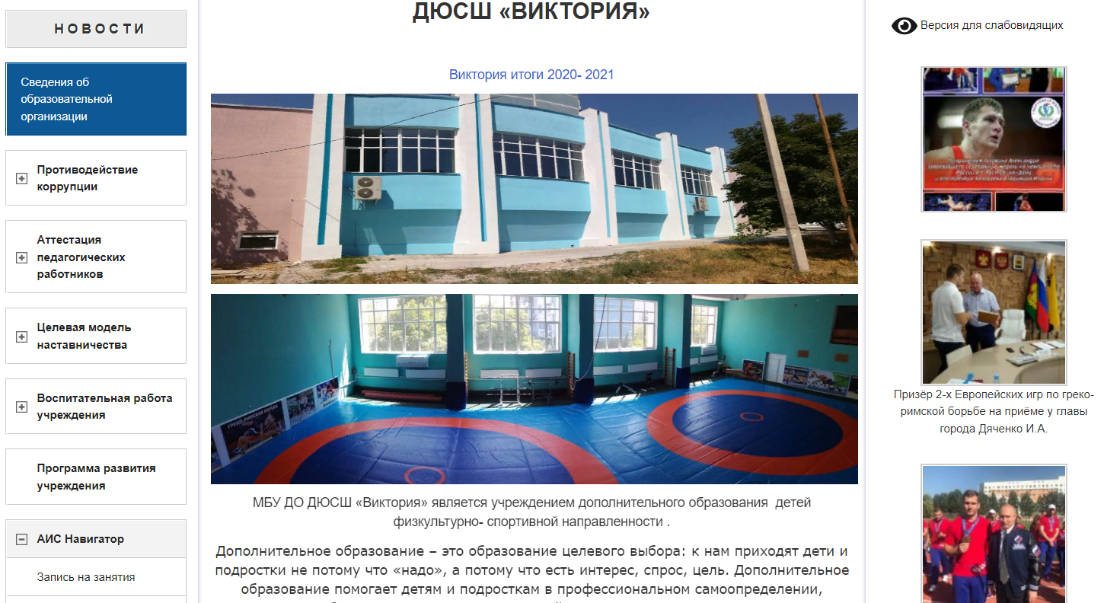
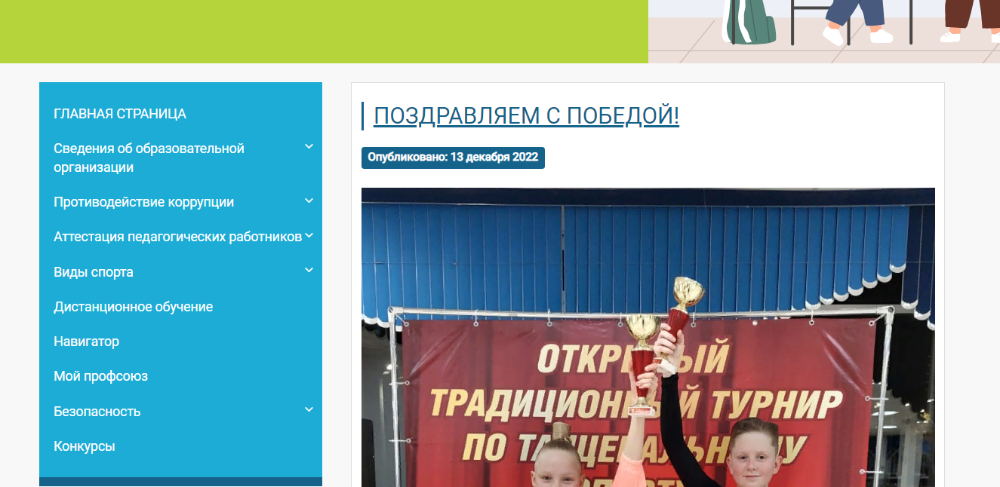
МЕРОПРИЯТИЯ ПО ВНЕДРЕНИЮ ОБЩЕДОСТУПНОГО НАВИГАТОРА по дополнительным общеобразовательным программам
МБУ ДО ДТДМ им.Н.И.Сипягина
https://xn--23-kmc.xn--80aafey1amqq.xn--d1acj3b/directivities?municipality=6&organizer=414&sort=recommend&pageSize=19
МБУ ДО «ЦДТ»
https://xn--23-kmc.xn--80aafey1amqq.xn--d1acj3b/directivities?municipality=6&organizer=416&sort=recommend&pageSize=19
МБУ ДО ЦДО ИРЦ «Школьник-2»
https://xn--23-kmc.xn--80aafey1amqq.xn--d1acj3b/directivities?municipality=6&organizer=396&sort=recommend&pageSize=19
РЕГИОНАЛЬНЫЙ МОДЕЛЬНЫЙ ЦЕНТР ДОПОЛНИТЕЛЬНОГО ОБРАЗОВАНИЯ ДЕТЕЙ КРАСНОДАРСКОГО КРАЯ

Slide 13
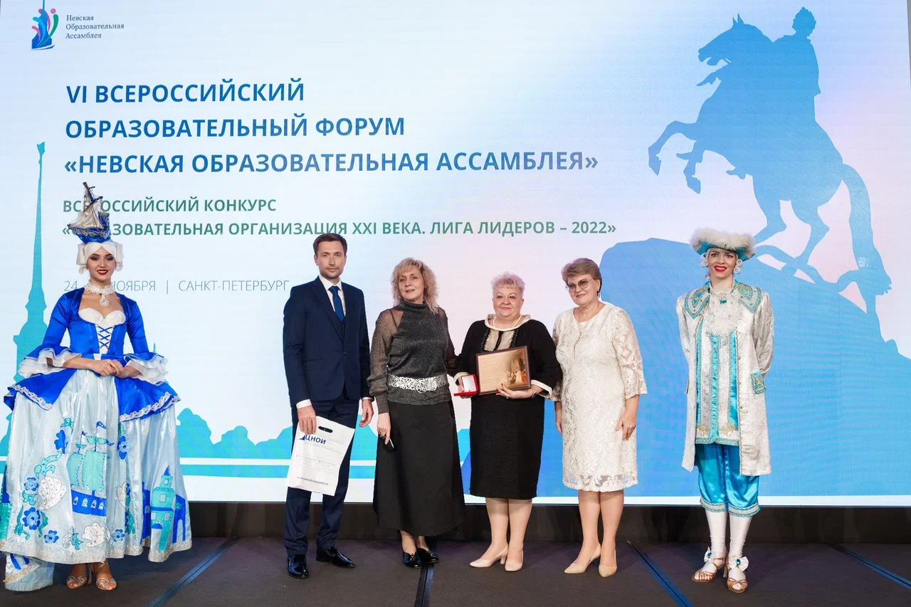
РЕАЛИЗАЦИЯ ЦЕЛЕВОЙ МОДЕЛИ В МО через публикации в СМИ, на радио и ТВ, выступления
Трансляция и масштабирование лучших практик
1.Выступление на заседании городской общественной палаты. Тема: «Векторы развития дополнительного образования в городе Новороссийске»- 27.05.2022г.-директор МБУ ДО ДТДМ Радченко Т.В.
2. Доклад на тему: «Проект плана работы по реализации Концепции развития дополнительного образования детей до 2030 года, I этап (2022 - 2024 годы) в Краснодарском крае – 01.07.2022г. -директор МБУ ДО ДТДМ Радченко Т.В.
3. Доклад на тему: «Современные тенденции развития дополнительного образования детей. Концепция развития дополнительного образования до 2030г. (заседание Городской Думы) -29.07.2022г. - директор МБУ ДО ДТДМ Радченко Т.В.
3. VI Всероссийский образовательный форум «Невская Образовательная Ассамблея» (г. Санкт-Петербург).
«Парадигма инновационной системы образования: будущее рождается сегодня» —
участие в работе панельной дискуссии, выступление с презентацией на тему: «Зональный опорный
центр как тьютор внедрения региональной целевой модели развития дополнительного образования
Черноморской западной зоны Краснодарского края»- 26.11.2022г. - директор МБУ ДО ДТДМ Радченко Т.В.
5. Выступление на тему: «Система дополнительного образования: основные характеристики и векторы трансформации» ( Заседание общественной палаты). – 30.11.2022г. директор МБУ ДО ДТДМ Радченко Т.В.
6.Межрегиональный семинар-дайджест (г. Брянск) «Сезонные(заочные)школы, каникулярные профильные смены для различных категорий детей: актуальность, задачи, механизмы реализации в дополнительном образовании»-23.03.2022г.- выступление Гронтковской Н.В.- педагог- организатор НМО МБУ ДО ДТДМ
7. Выступление директора МАУ ДО ДООСЦ «Надежда» — Нурмехамитовой Е.Е. Отчет отрасли «Образования» при администрации МО г. Новороссийск, тема: «Отчет МАУ ДО ДООСЦ «Надежда» за 2022г.
8.Выступление директора МБУ ДО ДЮСШ «Каисса» Комерзан О.А. на площадке «Целевые ориентиры развития направленностей региональной системы дополнительного образования в условиях реализации
Концепции развития дополнительного образования детей до 2030года»
в рамках августовского совещания научно-педагогической общественности
КК ГКУ КК «Центр развития физической культуры и спорта системы образования»;
9. Выступление директора МБУ ДО ДЮСШ «ОЛИМП» Демченко А.А. на заседании
Общественной палаты по вопросу развития дополнительного образования и на заседании комитета Городской Думы «О работе учреждений спортивной направленности отрасли «Образование»
РЕГИОНАЛЬНЫЙ МОДЕЛЬНЫЙ ЦЕНТР ДОПОЛНИТЕЛЬНОГО ОБРАЗОВАНИЯ ДЕТЕЙ КРАСНОДАРСКОГО КРАЯ

Slide 14
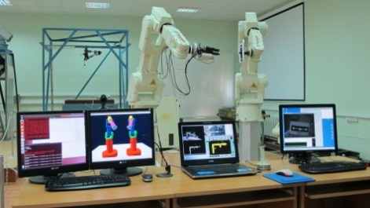
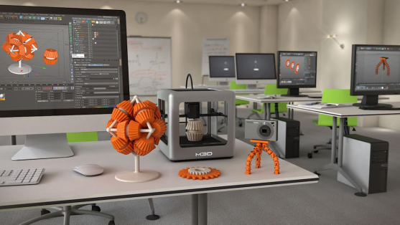
ПУТИ РЕШЕНИЯ ВЫПОЛНЕНИЯ Целевых показателей развития
дополнительного образования детей в Краснодарском крае
Выполнение основных показателей муниципальной Целевой программы развития дополнительного образования
в городе Новороссийске в 2023г.:
по количеству внедренных моделей обеспечения доступности ДО для детей с различными образовательными возможностями – 3 модели, (2022г.-2 модели)
организация и проведение каникулярных профориентационных школ -4,
увеличение программ, реализуемых в сетевой форме 10 шт.,
Увеличение количества разноуровневых программ -9 (2022г.-7 шт.)
увеличение количества программ технической направленности- 90 (в 2022г.-84 шт.),
увеличение количества программ естественнонаучной направленности-23 (в 2022г.-22 шт.)
Увеличение количества реализуемых дистанционных программ (курсов) -3
Дефицит современного оборудования и инвентаря, учебных пособий, компьютерной техники, обеспечение качественной интернет-связью (особенно для реализации высокотехнологичных программ).
Пути решения:
создание конкурентноспособных программ, открытие объединений, секций, кружков по технической,
естественнонаучной направленностям;
расширение участия организации негосударственного сектора в реализации
дополнительных общеобразовательных программ;
внедрение инновационных дистанционных программ в образовательный процесс,
разработка Типовой модели по развитию дополнительного образования для детей,
находящихся в трудной жизненной ситуации, с различными образовательными возможностями,
в т.ч. для детей сельской местности
РЕГИОНАЛЬНЫЙ МОДЕЛЬНЫЙ ЦЕНТР ДОПОЛНИТЕЛЬНОГО ОБРАЗОВАНИЯ ДЕТЕЙ КРАСНОДАРСКОГО КРАЯ

Slide 15
Спасибо за внимание!
МУНИЦИПАЛЬНЫЙ ОПОРНЫЙ ЦЕНТР
ДОПОЛНИТЕЛЬНОГО ОБРАЗОВАНИЯ ДЕТЕЙ
МО город Новороссийск
Муниципальное бюджетное учреждение дополнительного образования
«Дворец творчества детей и молодежи им. Н.И. Сипягина»
муниципального образования город Новороссийск
353925, г. Новороссийск, пр. Ленина, д.97, т. 8(8617) 71-29-24
http://www.дворец-творчества.рф е-mail: dvorectvorchestva@gmail.com

